Slide 1


Slide 2
Nhập Lễ: HAI VÌ SAO SÁNG
ĐK. Hai vì sao sáng chói lấp lánh trên bầu trời.

Slide 3
Ngời sáng đêm trường, rực rỡ soi đường, sưởi ấm yêu thương.

Slide 4
Hai tình yêu chiến thắng ngất ngây trong cuộc đời.

Slide 5
Từ trái tim nồng giòng máu anh hùng ngời sáng muôn trùng.

Slide 6
Phêrô – Phaolô.
(Hai vì sao sáng ngời)
Phêrô – Phaolô.
(Ánh Tin Mừng khắp nơi).

Slide 7
Người như cơn gió toả theo Tin Mừng khắp nơi. (Phêrô – Phaolô)
Như mùa xuân ngút ngàn. (Phêrô – Phaolô)

Slide 8
Giáo Hội vinh quang. Nhờ hai phiến đá
ngàn năm Giáo Hội vinh quang.

Slide 9


Slide 10
KINH VINH DANH
CT: Vinh danh Thiên Chúa trên các tầng trời

Slide 11
A+B: và bình an dưới thế cho người thiện tâm.

Slide 12
A: Chúng con ca ngợi Chúa,
B: chúng con chúc tụng Chúa,
Notes:
Khi Chúa đem những người Si-on bị bắt trở về, chúng tôi như người đang mơ, bấy giờ miệng chúng tôi vui cười, lưỡi chúng tôi thốt lên bao lời hân hoan.
ĐK: Chúa đã đối xử nhân từ với chúng con, nên chúng con mừng vui bao hân hoan.
2. Và bấy giờ thiên hạ nhỏ to nói với nhau rằng: Chúa thương đối xử khoan dung. Chúa đã xử rất ư nhân từ, nên chúng tôi xiết bao vui mừng hân hoan.
3. Lạy Chúa thương biến đổi phận con như suối phương Nam. Ai gieo trong lệ đau thương, sẽ được gặt hái trong vui mừng, những khúc ca biến tan trong niềm hân hoan.

Slide 13
A: chúng con thờ lạy Chúa,
B: chúng con tôn vinh Chúa,

Slide 14
A: chúng con cảm tạ Chúa vì vinh quang cao cả Chúa.

Slide 15
B: Lạy Chúa là Thiên Chúa, là Vua trên trời, là Chúa Cha toàn năng.

Slide 16
A: Lạy Con một Thiên Chúa, Chúa Giêsu Kitô.

Slide 17
B: Lạy Chúa là Thiên Chúa, là Chiên Thiên Chúa, là Con Ðức Chúa Cha,

Slide 18
A: Chúa xóa tội trần gian, xin thương xót chúng con,

Slide 19
B: Chúa xóa tội trần gian, xin nhậm lời chúng con cầu khẩn.

Slide 20
A: Chúa ngự bên hữu Ðức Chúa Cha, xin thương xót chúng con.

Slide 21
B: Vì lạy Chúa Giêsu Kitô, chỉ có Chúa là Ðấng Thánh,

Slide 22
chỉ có Chúa là Chúa, chỉ có Chúa là Ðấng Tối Cao,

Slide 23
A+B: Cùng Ðức Chúa Thánh Thần trong vinh quang Ðức Chúa Cha. Amen.

Slide 24
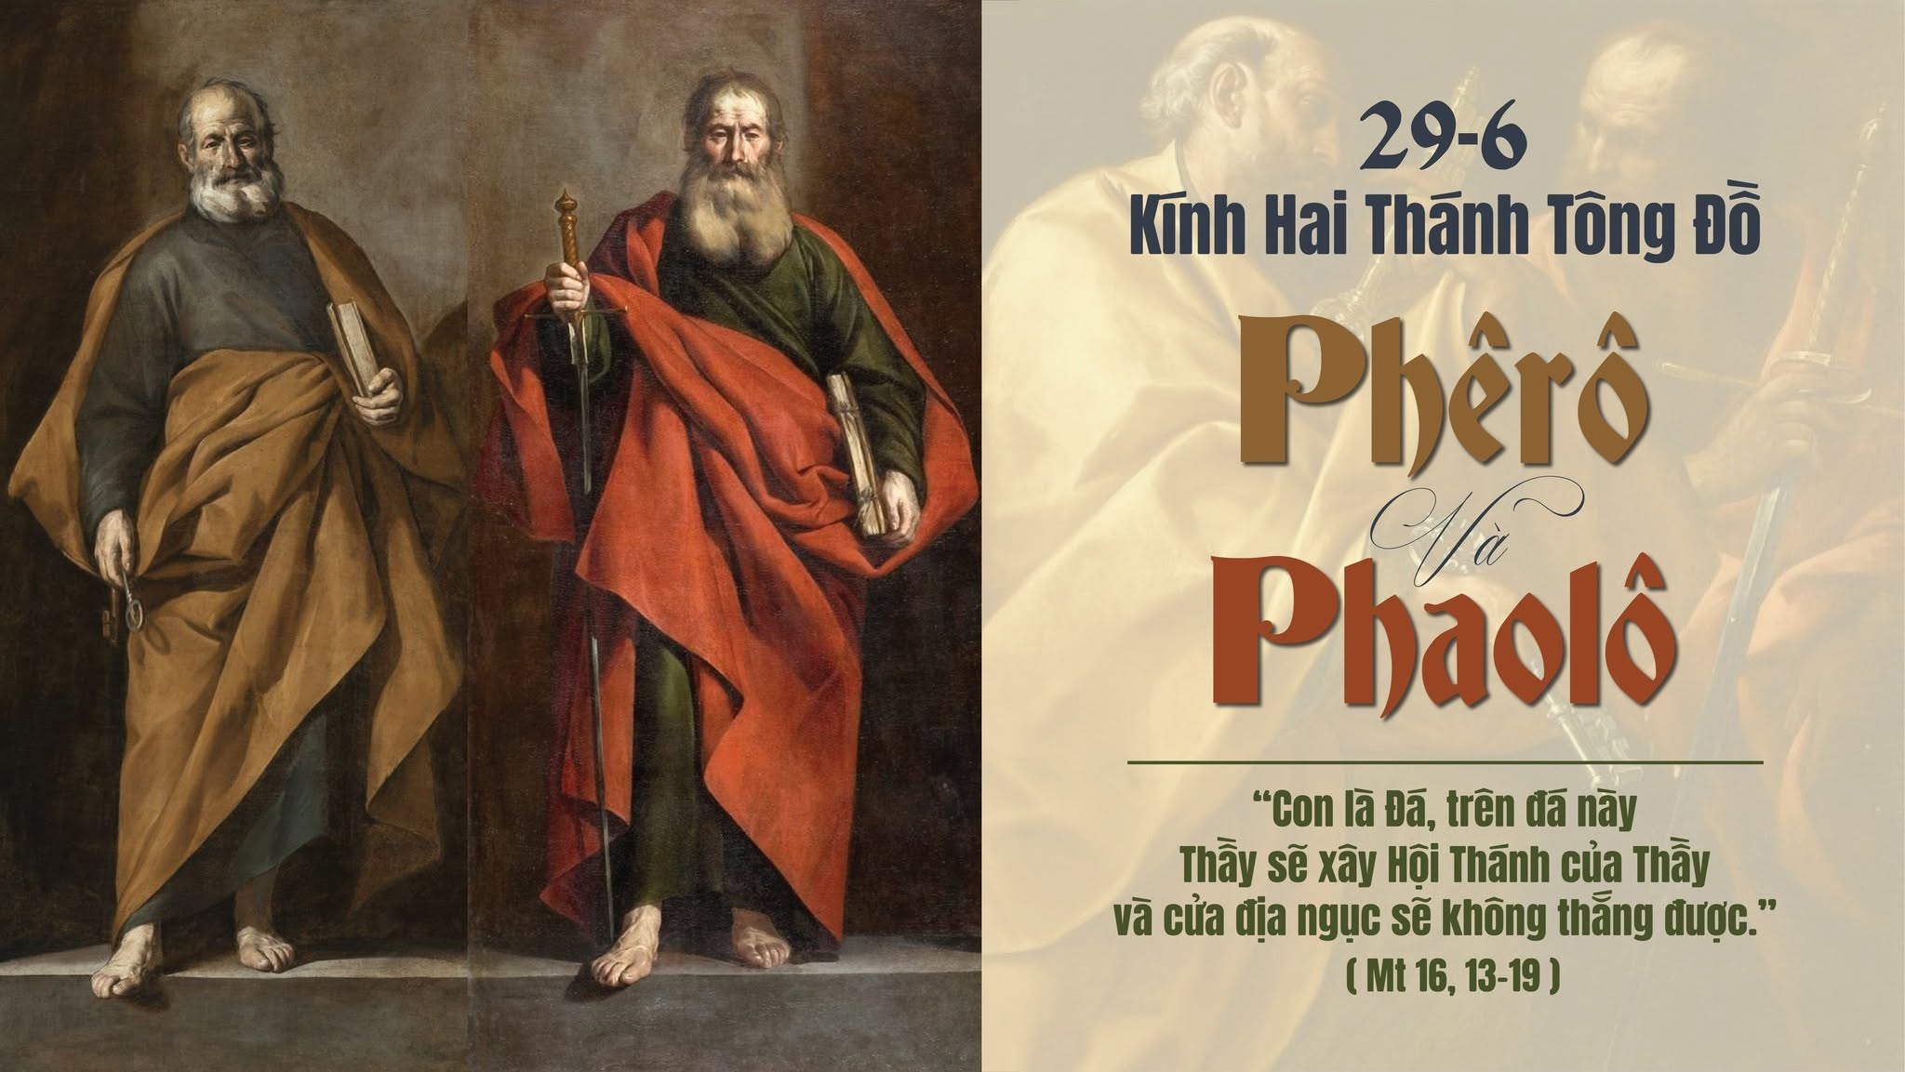

Slide 25
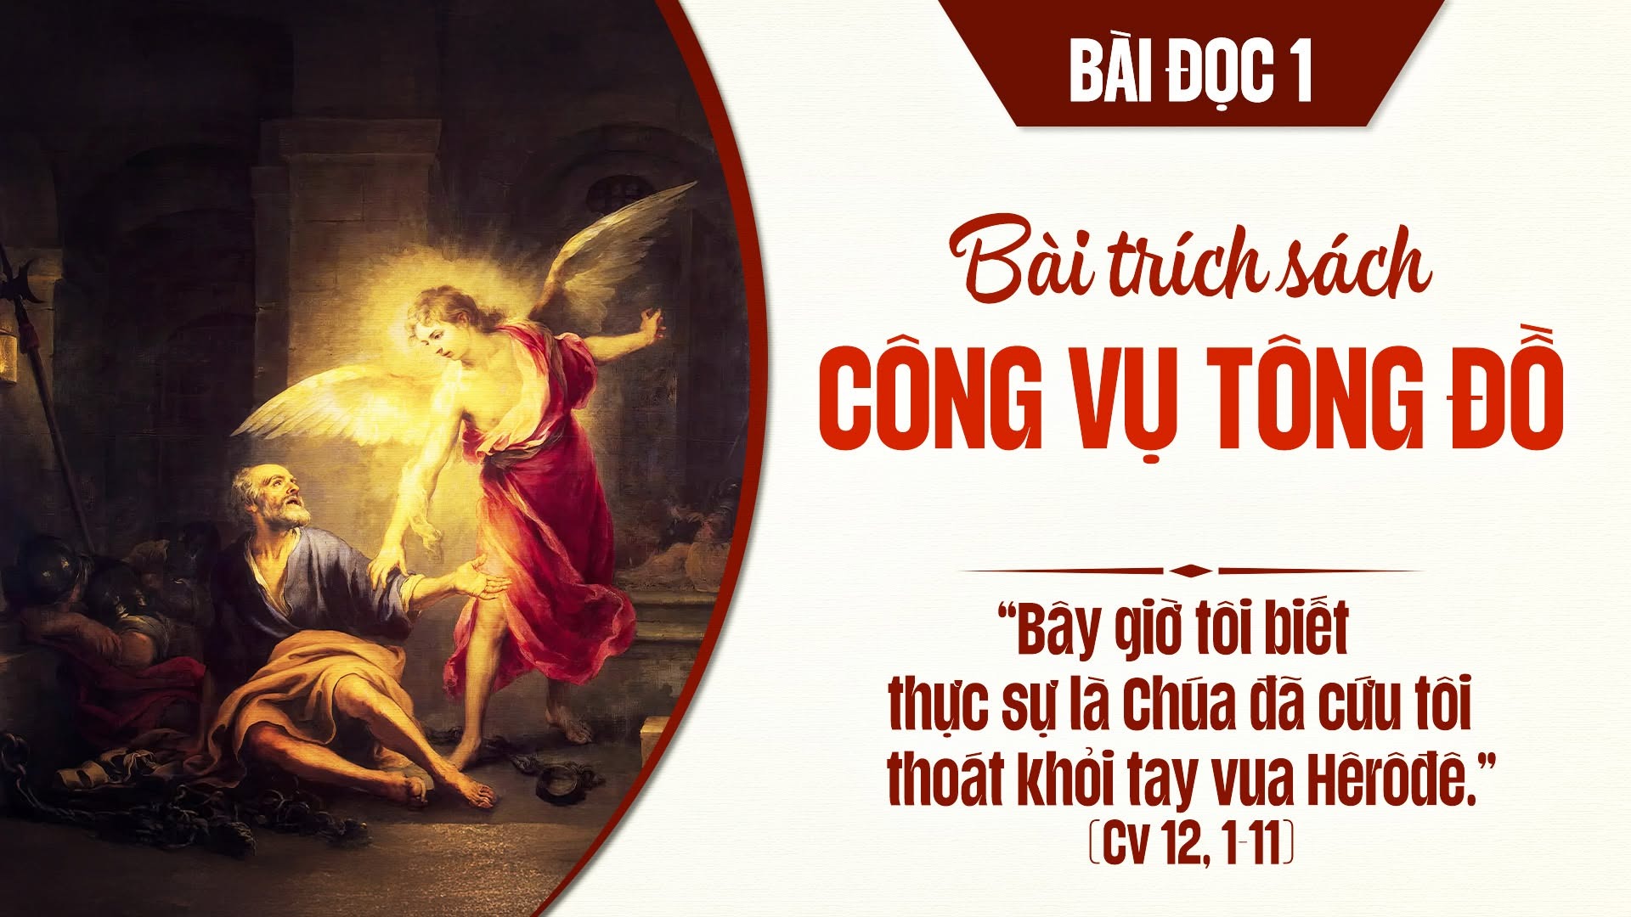

Slide 26
ĐÁP CA
Chúa đã cứu
tôi khỏi mọi
điều lo sợ.
(4 câu)

Slide 27
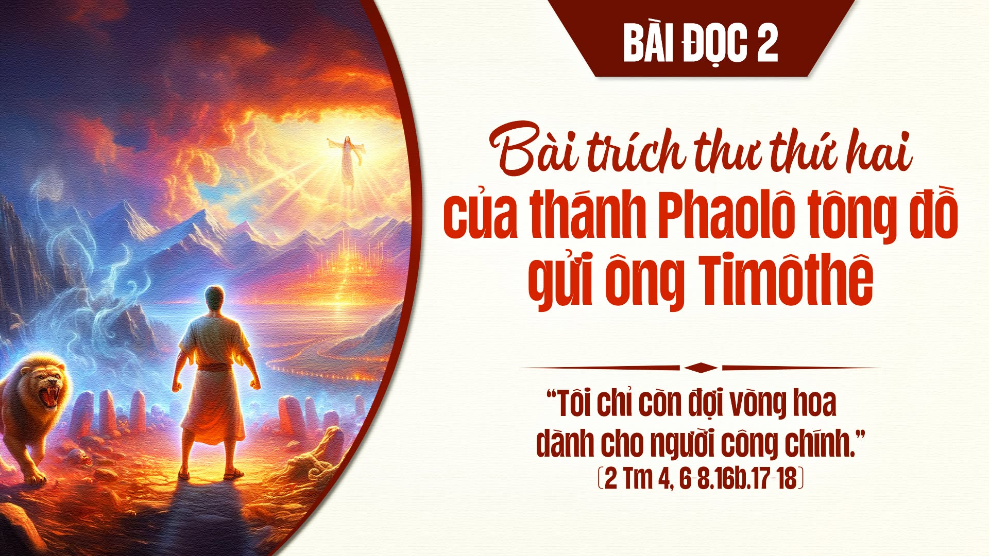

Slide 28
All… All…
Con là Ðá, trên đá này Thầy sẽ xây Hội Thánh của Thầy
TUNG HÔ TIN MỪNG

Slide 29
và cửa địa ngục sẽ không thắng được.
All.. All..

Slide 30
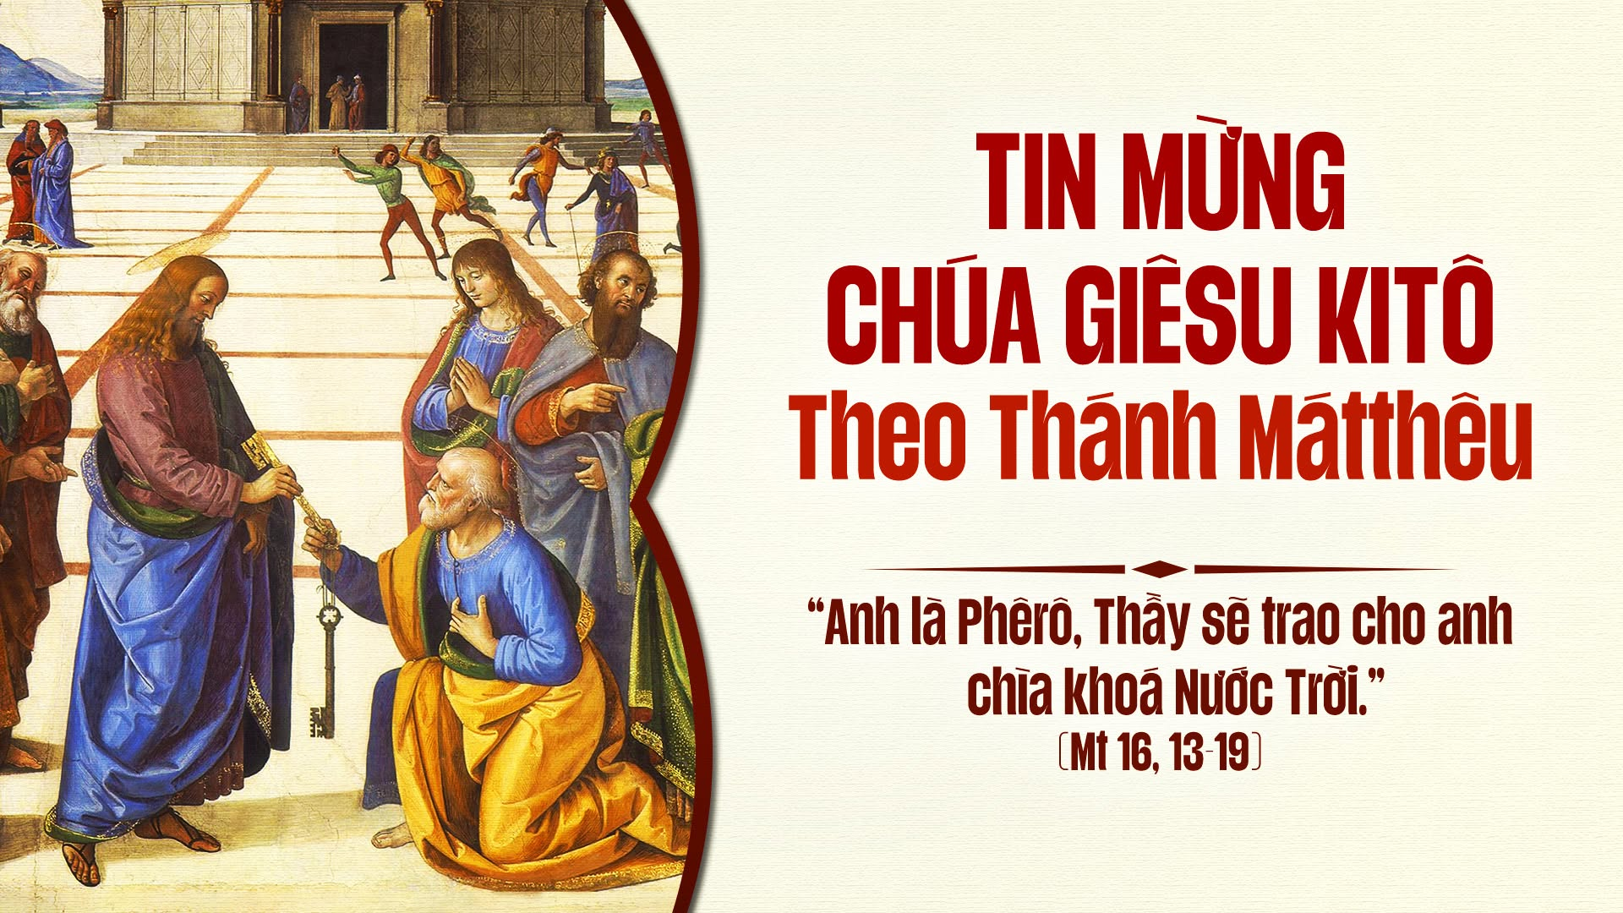

Slide 31
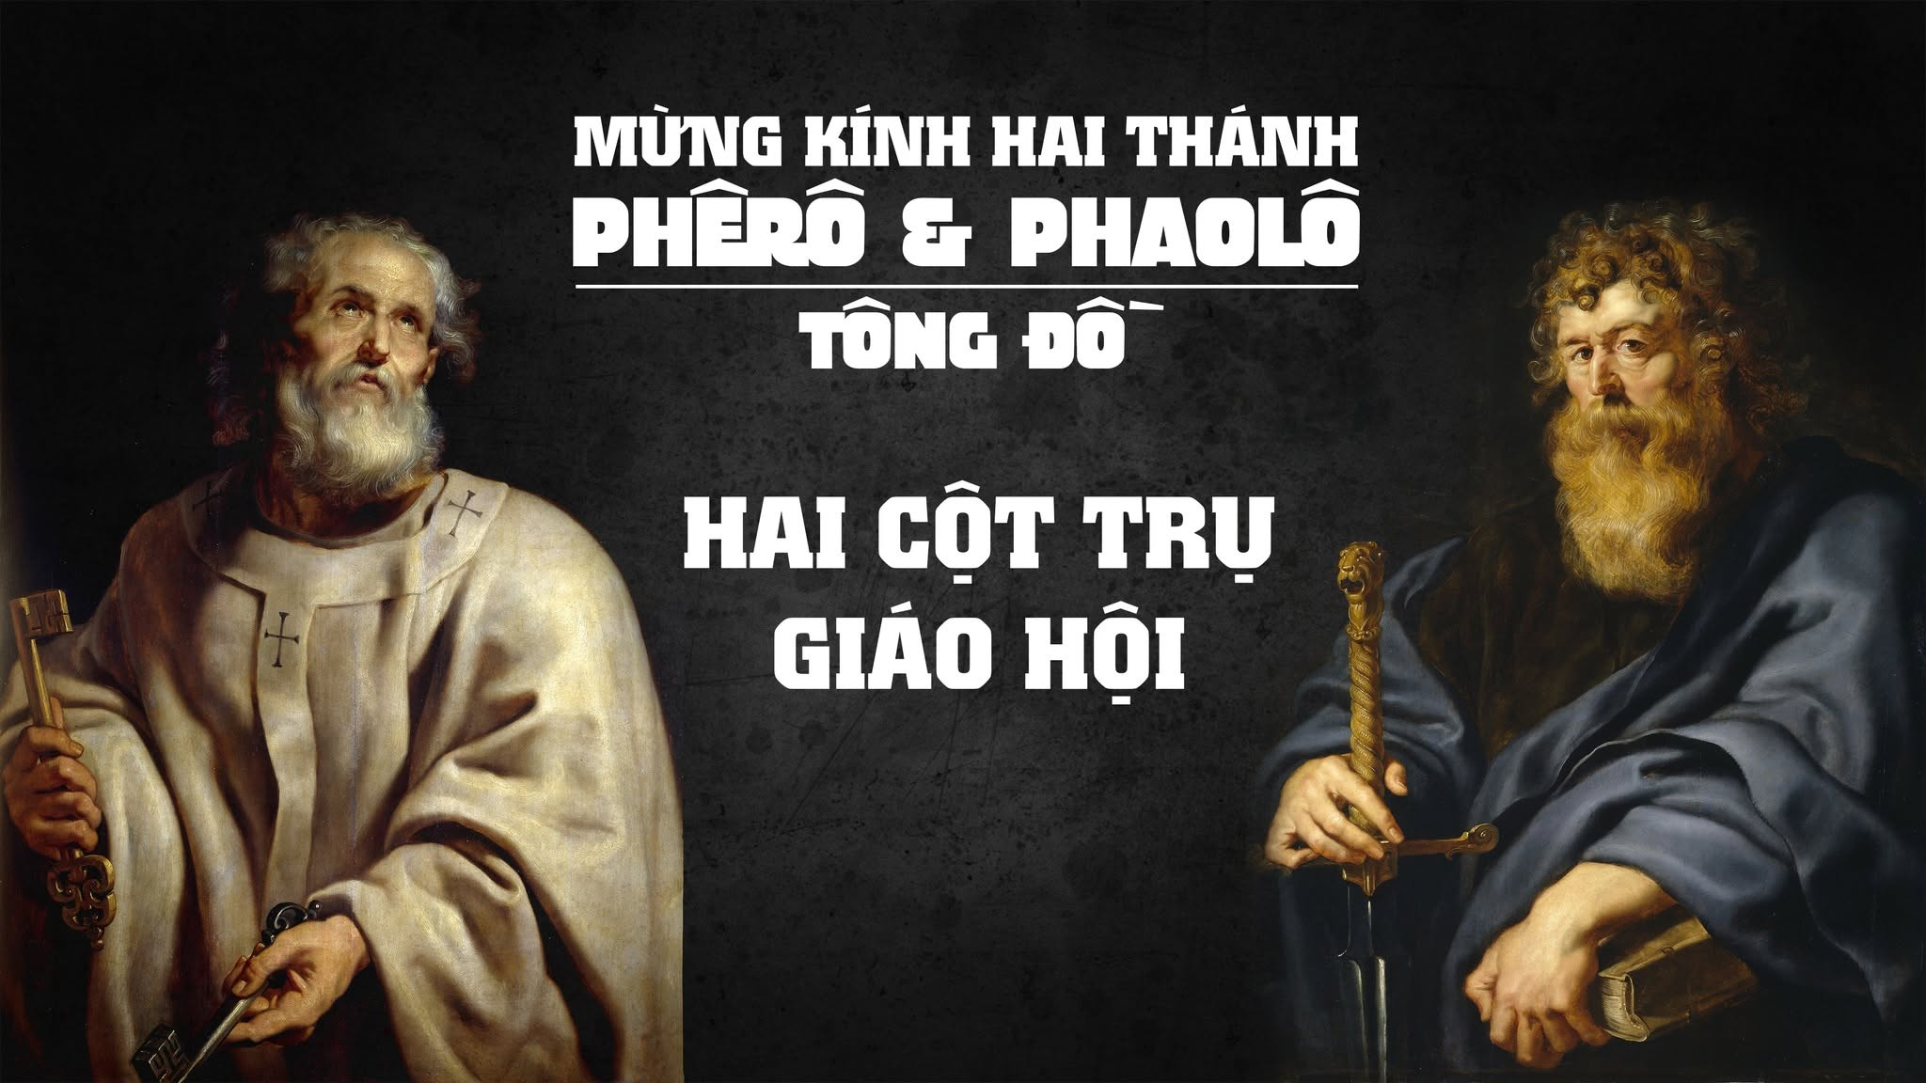

Slide 32
CT: Tôi tin kính một Thiên Chúa là Cha toàn năng.
KINH TIN KÍNH

Slide 33
Đấng tạo thành trời đất muôn vật hữu hình và vô hình.

Slide 34
Tôi tin kính một Chúa Giê-su Ki-tô Con Một Thiên Chúa,

Slide 35
sinh bởi Đức Chúa Cha từ trước muôn đời.

Slide 36
Người là Thiên Chúa bởi Thiên Chúa, Ánh Sáng bởi Ánh Sáng,

Slide 37
Thiên Chúa thật bởi Thiên Chúa Thật Được sinh ra mà không phải được tạo thành,

Slide 38
đồng bản thể với Đức Chúa Cha: nhờ Người mà muôn vật được tạo thành.

Slide 39
Vì loài người chúng ta và để cứu độ chúng ta, Người đã từ trời xuống thế.

Slide 40
Bởi phép Đức Chúa Thánh Thần Người đã nhập thể trong lòng Trinh Nữ Maria, và đã làm người.

Slide 41
Người chịu đóng đinh vào thập giá vì chúng ta, Thời quan Phong-xi-ô Phi-la-tô;

Slide 42
Người chịu khổ hình và mai táng, ngày thứ ba Người sống lại như lời Thánh Kinh.

Slide 43
Người lên trời, ngự bên hữu Đức Chúa Cha, và Người sẽ lại đến trong vinh quang

Slide 44
để phán xét kẻ sống và kẻ chết, Nước Người sẽ không bao giờ cùng.

Slide 45
Tôi tinh kính Đức Chúa Thánh Thần là Thiên Chúa, và là Đấng ban sự sống,

Slide 46
Người bởi Đức Chúa Cha và Đức Chúa Con mà ra.

Slide 47
Người được phụng thờ và tôn vinh cùng với Đức Chúa Cha và Đức Chúa Con.

Slide 48
Người đã dùng các Tiên tri mà phán dạy.

Slide 49
Tôi tin Hội Thánh duy nhất, thánh thiện, công giáo và tông truyền.

Slide 50
Tôi tuyên xưng có một Phép Rửa để tha tội.

Slide 51
Tôi trông đợi kẻ chết sống lại và sự sống đời sau. Amen.

Slide 52
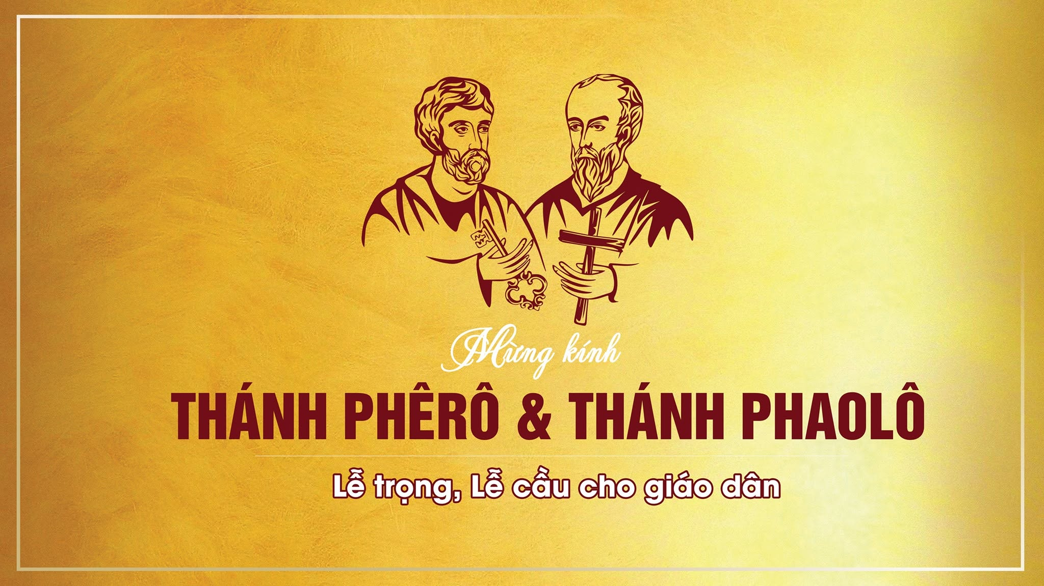

Slide 53
Dâng Lễ: TẤM LÒNG
1. Xin dâng Người đôi bàn tay này, ngày mưa nắng kiếp nhân sinh.

Slide 54
Xin dâng Người nặng gánh đôi vai cho đàn em bé nhỏ môi cười.

Slide 55
tìm thấy trong đời niềm hạnh phúc cho ngày mai.

Slide 56
ĐK: Tấm bánh này chứa chan nỗi niềm, là của lễ cuộc đời con dâng Ngài.

Slide 57
Chén Thánh này chất cả tâm tư, tuy đơn nghèo nhưng mang trọn tình yêu.

Slide 58
2. Xin dâng Người những ngày qua rồi niềm vui lẫn với thương đau.

Slide 59
Xin dâng Người mộng ước tương lai, mong ngày mai sẽ thắm tươi màu.

Slide 60
ĐK: Tấm bánh này chứa chan nỗi niềm, là của lễ cuộc đời con dâng Ngài.

Slide 61
Chén Thánh này chất cả tâm tư, tuy đơn nghèo nhưng mang trọn tình yêu.

Slide 62
3. Xin dâng Người tâm hồn bé nhỏ hằng mơ ước cõi vô biên.

Slide 63
Xin dâng Người từng bước chân đi trong niềm tin thoáng bỗng nghi ngờ.

Slide 64
còn xin đi hoài và đi mãi, đi về Cha.

Slide 65
ĐK: Tấm bánh này chứa chan nỗi niềm, là của lễ cuộc đời con dâng Ngài.

Slide 66
Chén Thánh này chất cả tâm tư, tuy đơn nghèo nhưng mang trọn tình yêu.

Slide 67
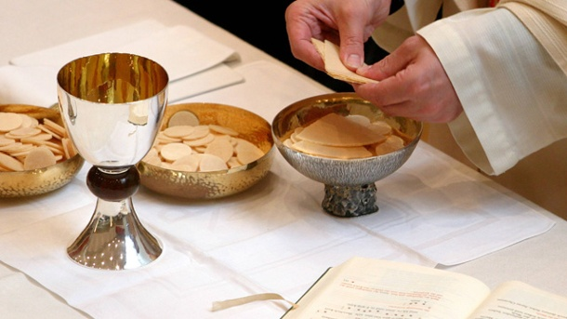

Slide 68
Thánh, Thánh, Thánh. Chúa là Thiên Chúa các đạo binh
KINH THÁNH, THÁNH

Slide 69
Trời đất đầy vinh quang Chúa. Hoan hô Chúa trên các tầng trời.

Slide 70
Chúc tụng Đấng ngự đến nhân danh Chúa. Hoan hô Chúa trên các tầng trời.

Slide 72
Lạy Chiên Thiên Chúa, Đấng xóa tội trần gian, xin thương xót chúng con.
CHIÊN THIÊN CHÚA

Slide 73
Lạy Chiên Thiên Chúa, Đấng xóa tội trần gian: xin thương xót chúng con.

Slide 74
Lạy Chiên Thiên Chúa, Đấng xóa tội trần gian: xin ban bình an cho chúng con.

Slide 76
Phêrô thưa cùng Chúa Giêsu rằng: “Thầy là Đức Kitô, Con Thiên Chúa hằng sống ...
CA HIỆP LỄ

Slide 77
Chúa Giêsu đáp: Con là Đá, trên Đá này Thầy sẽ xây Hội thánh của Thầy”.

Slide 79
Ca Nguyện: Lời Tạ Ơn
ĐK: Lời tạ ơn con dâng lên Chúa khi nắng hồng vừa mới lên.

Slide 80
hi hoàng hôn đang xuống dần, xuống dần. Vì ngàn hồng ân như muôn lớp sóng.

Slide 81
Chúa thương đổ xuống trên con tháng năm hoài vẫn miên man.

Slide 82
ĐK: Xin tri ân Ngài bằng khúc hoan ca, trong không gian theo thời gian vang mãi.

Slide 83
Bao nhiêu tâm tình dệt khúc hoan ca.
Xin dâng lên Ngài, xin tri ân Ngài.

Slide 84
2. Là giọt sương long lanh trong nắng ôi rất đẹp và rất xinh. Nhưng chẳng lâu tan biến dần, biến dần

Slide 85
Là một làn mây bay bay theo gió. Chút tơ trời Chúa đâu quên thế nên Ngài vẫn ngay bên.

Slide 86
ĐK: Xin tri ân Ngài bằng khúc hoan ca, trong không gian theo thời gian vang mãi.

Slide 87
Bao nhiêu tâm tình dệt khúc hoan ca.
Xin dâng lên Ngài, xin tri ân Ngài.

Slide 88
3. Đường trần gian say sưa con bước quên lối về lạc bến mê, quê nhà yêu xa mất rồi, mất rồi.

Slide 89
Ngài đã dủ thương ban ơn soi lối. Cánh tay Ngài đỡ nâng con dẫn đưa về bến an vui.

Slide 90
ĐK: Xin tri ân Ngài bằng khúc hoan ca, trong không gian theo thời gian vang mãi.

Slide 91
Bao nhiêu tâm tình dệt khúc hoan ca.
Xin dâng lên Ngài, xin tri ân Ngài.

Slide 93
Kết Lễ: Thánh Tâm Chúa Giêsu
Thánh Tâm Chúa Giêsu, nguồn êm ái dịu dàng, xin hãy ban xuống lòng con

Slide 94
Ngọn lửa say yêu một Chúa. Thánh Tâm Chúa Giêsu, tràn lan tình thương xót

Slide 95
xin thương những người đã trót vô tình vấp phạm đến Thánh Tâm Ngài.

Slide 96
Chúc Mừng Bổn Mạng quí ông, quí anh

